Slide 1
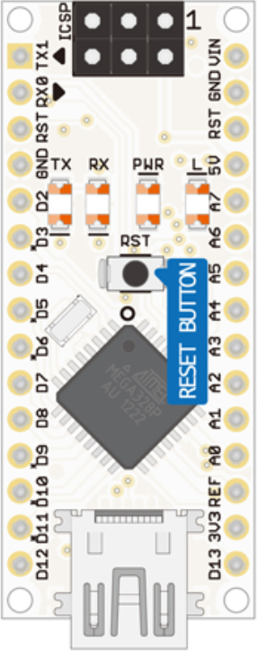
Arduino_ADXL345_Logger_SSD1306
GND
+5V
A5
A4
+3.3V
1
NorFlash
(1Gb) (MXIC) (Winbond)
16
D13
+3.3V
2
15
D11
GND
VDD
SCK
SDA
+3.3V
3
14
TX1
VIN
0.96' OLED (SSD1306) (I2C)
4
13
RX0
GND
5
12
6
11
RST
RST
D10
7
10
GND
GND
+5V
D12
8
9
+3.3V
D2
A7
+5V
D3
A6
D4
A5
GND
+5V
A5
A4
GND
+5V
A5
A4
4.7K
D5
A4
GND
VDD
SCL
SDA
GND
VDD
SCL
SDA
AD0
D6
A3
Real Time Clock (DS3231)
Sensor (MPU-9250)
D7
A2
D8
A1
D9
A0
D10
REF
D11
3V3
GND
+5V
D3
D12
D13
-
+
IN
Relay Module

